Slide 1
牛市正进行时
主讲老师
陈灼基
课程日期
2025.03.03
执业编号
A1120620030004
中国·广州

Slide 2
当前的操作思路
1、控盘双突破（智能辅助线、20日、10日、5日均线），走向上的趋势
2、主题猎手战法：结合热点、L2资金等指标

Slide 3
今日热门消息解读
1、芯片：
在北京举行的链博会开幕式间隙，英伟达CEO黄仁勋回应“H20芯片对华重启销售进展”时表示，目前已经有很多订单了。据了解，一些已经预订了H20芯片的企业目前正在等待英伟达的正式发货通知。
2、机器人：
随着机器人搬运、质检、上下料等落地场景日益复杂，力觉与触觉传感器正成为人形机器人完成高精度操作的基础感知模块。而六维力传感器，这个曾被认为“昂贵且小众”的机器人核心零部件，也正在走向量产前夜。据了解，今年上半年，部分头部六维力传感器厂商的多位单一机器人客户的出货量已经达到了千台量级。

Slide 4
今日热门消息解读
3、人工智能：
2025世界人工智能大会暨人工智能全球治理高级别会议将于7月26日至7月28日在上海举办，主题为“智能时代同球共济”。3000余项前沿展品集中亮相，涵盖40余款大模型、50余款AI终端产品、60余款智能机器人以及100余款“全球首发”“中国首秀”新品，规模创历届之最。

Slide 5
操作策略
仓位：六成——八成
策略：两个中线个股，两个短线个股
或者，三个中线、吃波段收益，一个短线
剩余资金灵活做T
持续拉升连板股、极致抱团趋势股、低吸高活跃强势股、
潜伏利好消息政策个股、耐心持有优质个股、平铺首板个股

Slide 6
风口狙击——为投资保驾护航
1、周一最强风口：选择当日涨停板个股最多的板块，当日最强的风口
2、周二主题风口：选择当日主题猎手最强的主题，挖掘最强的两个股票
3、周三资金风口：选择当日行业板块，主力净买额第一名或第二名的板块
4、周四逻辑风口：结合当日或近几日逻辑逐渐发酵的风口，博弈周末发酵
四个不同维度的逻辑，每天筛选出强风口、强个股，为投资保驾护航，助力账户长虹
用户收益案例：以上为特定客户、特定时间区间的历史业绩，个别情况不代表普遍现象，个股历史涨幅不预示其未来表现，过往收益亦不代表未来收益承诺。市场有风险，投资需谨慎！
个股案例涨幅回访：以上为特定条件、特定时间区间下的部分案例展示，不代表普遍现象，个股历史涨幅不预示其未来表现，过往收益亦不代表未来收益承诺。市场有风险，投资需谨慎！

Slide 7
风口狙击

Slide 8
中报策略报告

Slide 9
第三个“国九条”

Slide 12
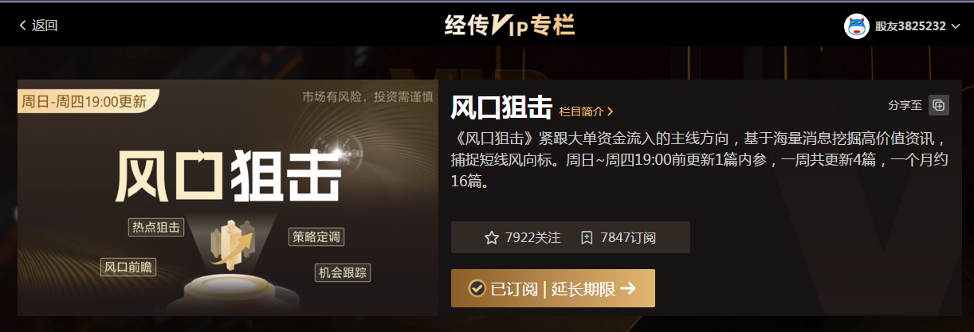
风口阻击二维码

Slide 14
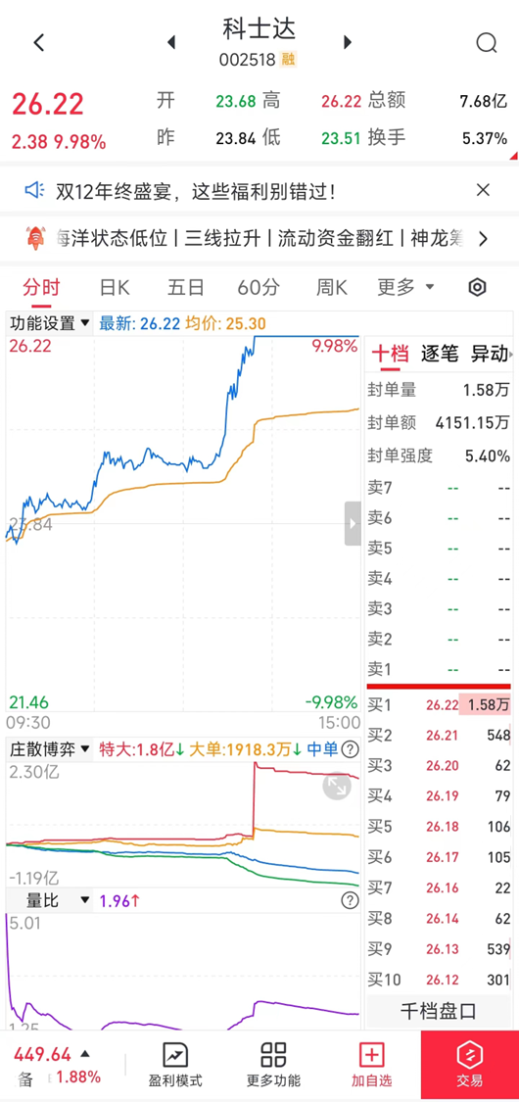
四线开花
庄散博弈（最强形态）： 红线、黄线呈现向上（红线第一，黄线第二）
蓝线、绿线呈现向下（蓝线第三，绿线第四）
说明主力的超大单和大单形成合力抢夺散户筹码，此时个股容易大幅拉升甚至出现涨停板。

